Slide 1
Bilgi Toplama
Necmettin ÇARKACI – Melek Nurten YAVUZ

Slide 2
Biz kimiz

Slide 3
İstihbarat Çeşitleri
Pasif Bilgi Toplama
Aktif Bilgi Toplama
Hedef sistemden bağımsız
Hedef sistemle doğrudan iletişime geçerek

Slide 4
Pasif Bilgi Toplama
Pasif bilgi toplama, penetrasyon testlerinde bilgi toplama bölümünün ilk adımını teşkil etmektedir. Hedef sistem ile doğrudan iletişime geçilmez, herhangi bir iz bırakmadan internetin imkanları kullanılarak yapılır. Hedef ile ilgili tüm bilgiler internet üzerinden kuruma ait sistem ve sunuculara erişmeden toplanmaya çalışılır.

Slide 5

Pasif Bilgi Toplama
OSINT (Open Source Intelligence ) : Açık istihbarat toplama.
Bilginin değerli olması için illaki gizli olması gerekmiyor.
İstihbarat kaynakları değerli bilgilerin çoğunu açık kaynaklardan elde ediyor.

Slide 6




SIK KULLANILAN YÖNTEMLER:
Whois: DNS sorgularını yapabileceğimiz ve pasif bilgi toplamak için kullanılan özel web sayfaları
Arama motorları (Google, Bing, Yahoo vs.)
Sosyal paylaşım ağları (Twitter, Facebook, Linkedin, Pipl vs.)
Bloglar ve tartışma forumları
Kariyer siteleri
Github

Slide 7
whois
Eğer elinizde bir domain varsa http://www.whois.com.tr/ ‘ye girip:
Bu domain kime ait?
Hangi sunucu bu web hizmetini sağlıyor?
Adres ne zaman alındı?
Nereden satın alındı?
Şirketin IP aralığı ne, sorumlu yöneticisi kim? gibi soruların cevabını bulabilirsiniz.

Slide 8
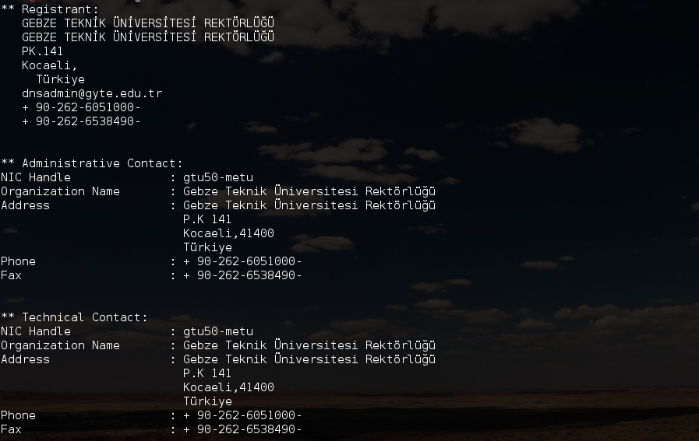
Whois Bilgisi
whois gtu.edu.tr

Slide 9
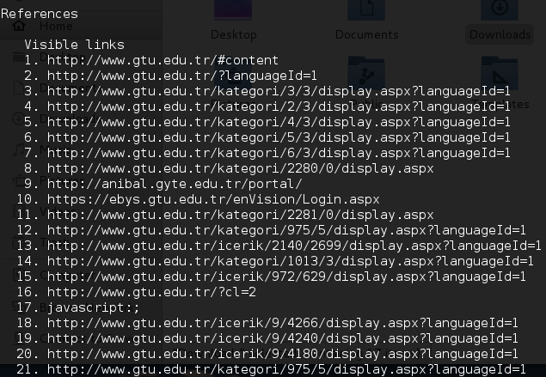
Link Extraction
lynx –listonly –dump gtu.edu.tr

Slide 10
Ödev :
External ve internal linkleri toplayan crawler yazın.
Bulunan alt domainler içindeki linklerde listeye eklensin
Bulunan linkler türüne göre sıralansın.

Slide 11
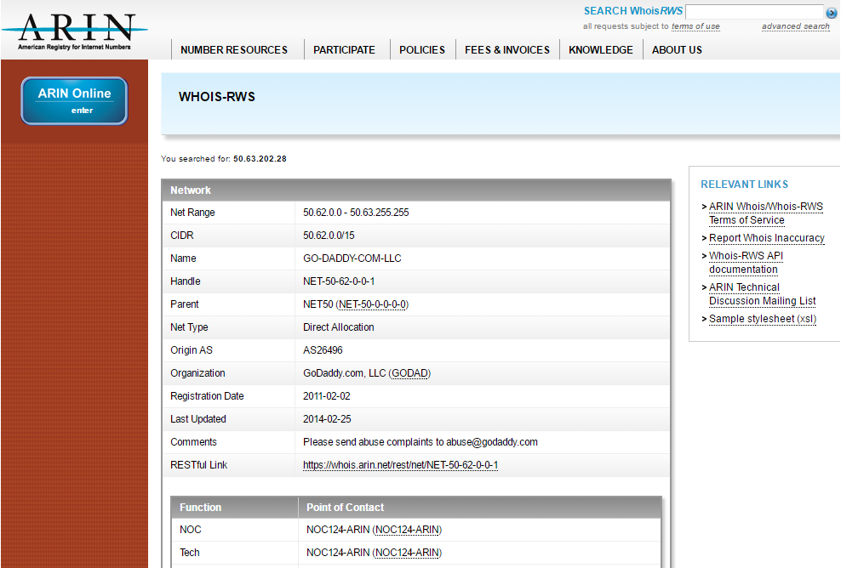
ARIN(American Registry for Internet Numbers)
https://www.arin.net/ e girip bulduğunuz IP yi arattığınızda IP aralığını i verir.

Slide 12
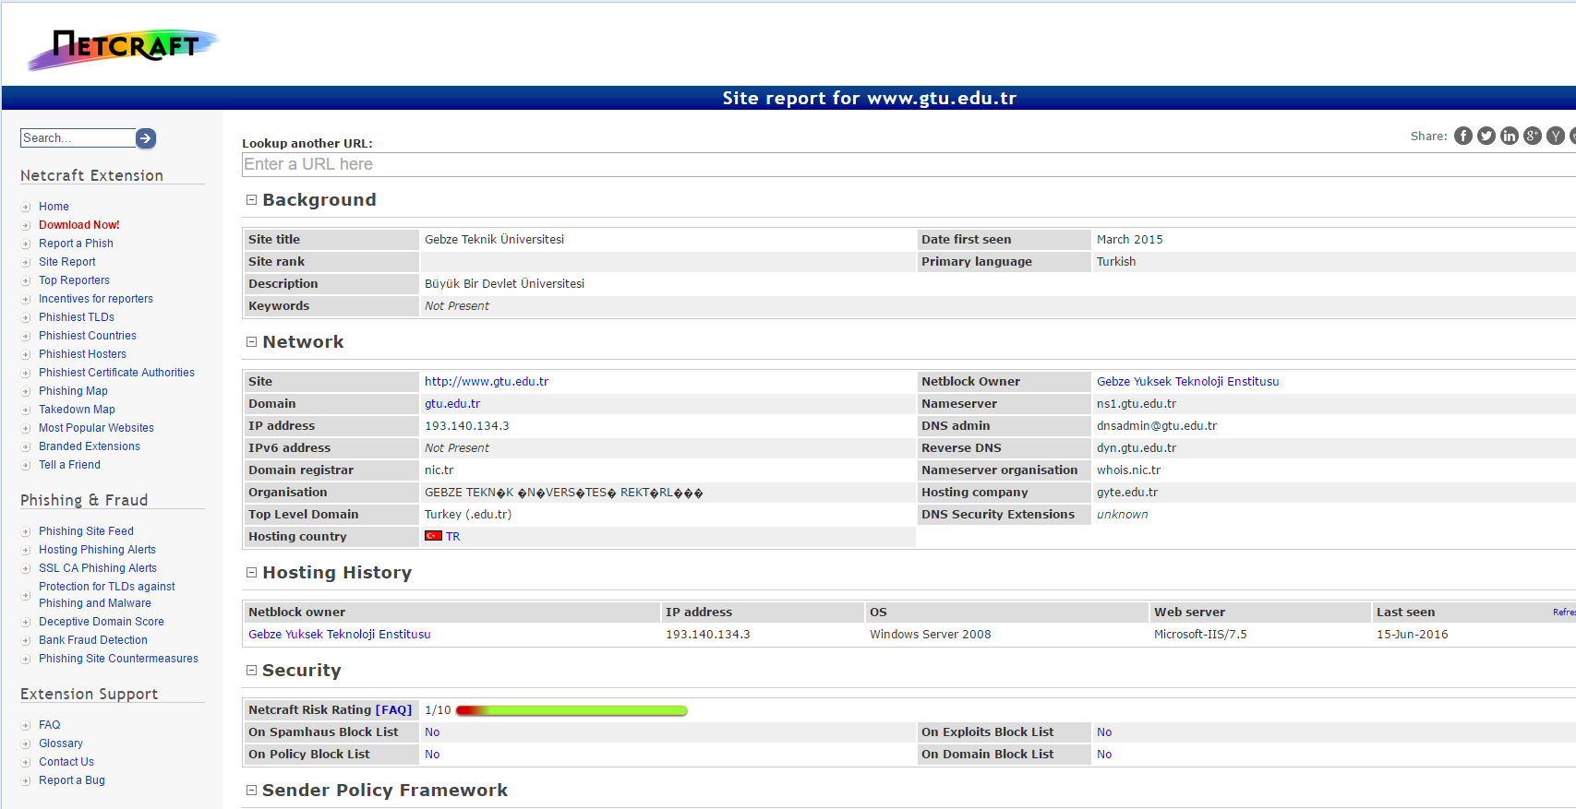
NETCRAFT
http://toolbar.netcraft.com/site_report

Slide 13
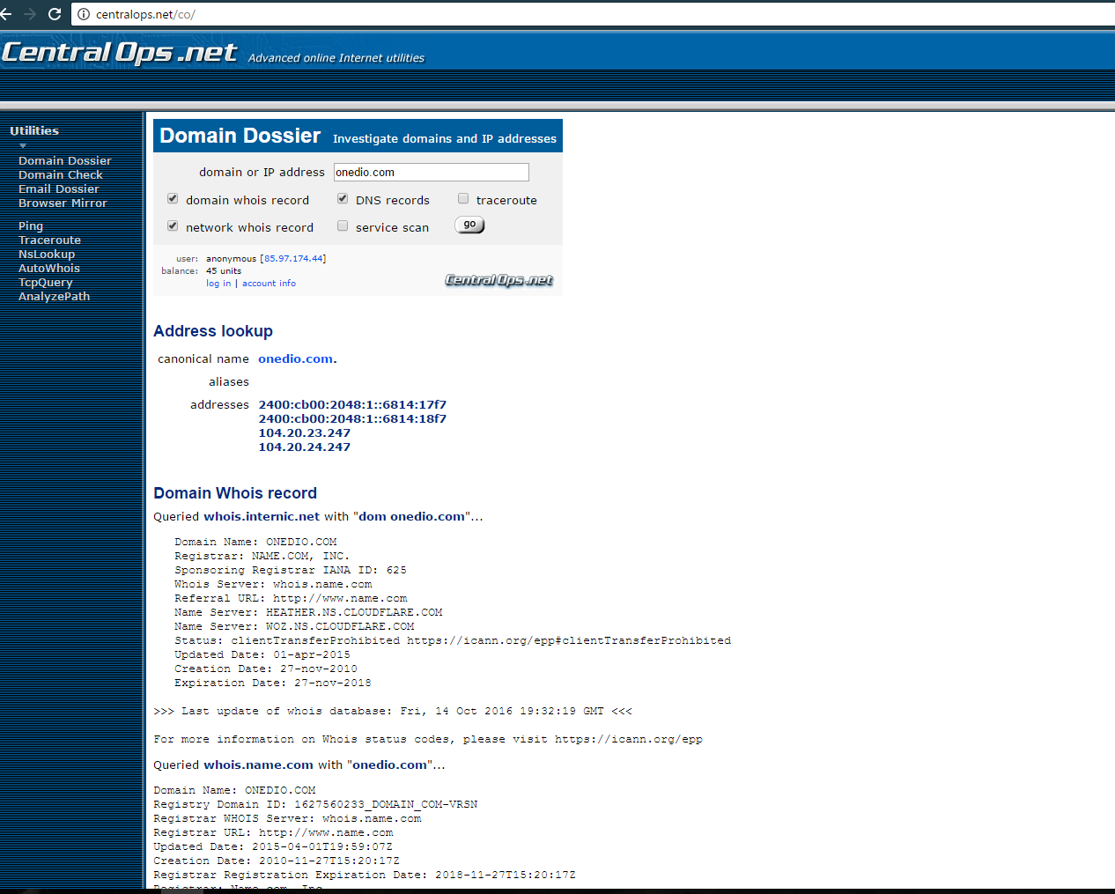
CENTRALOPS:
centralops.net/co

Slide 14
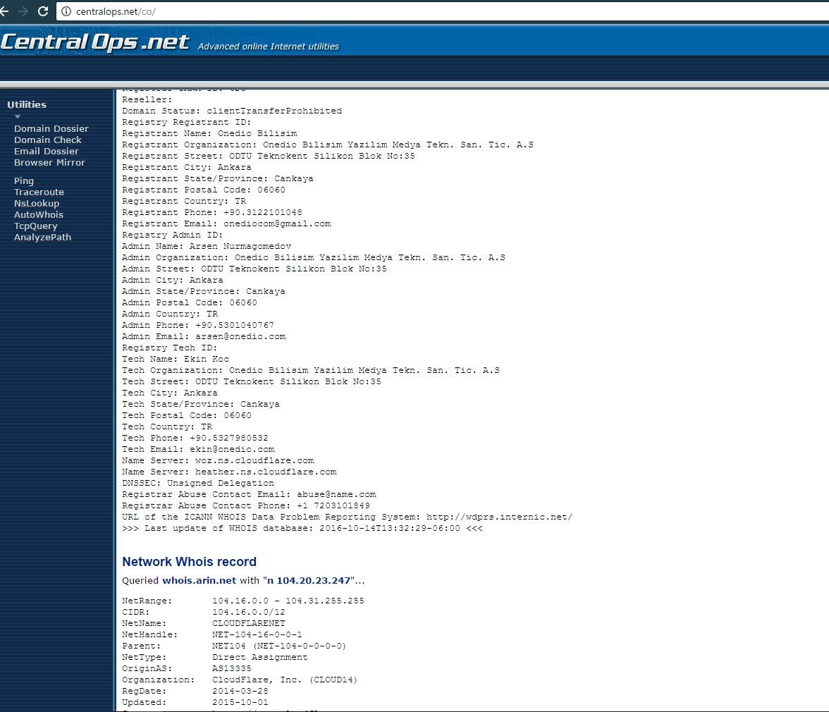

Slide 15
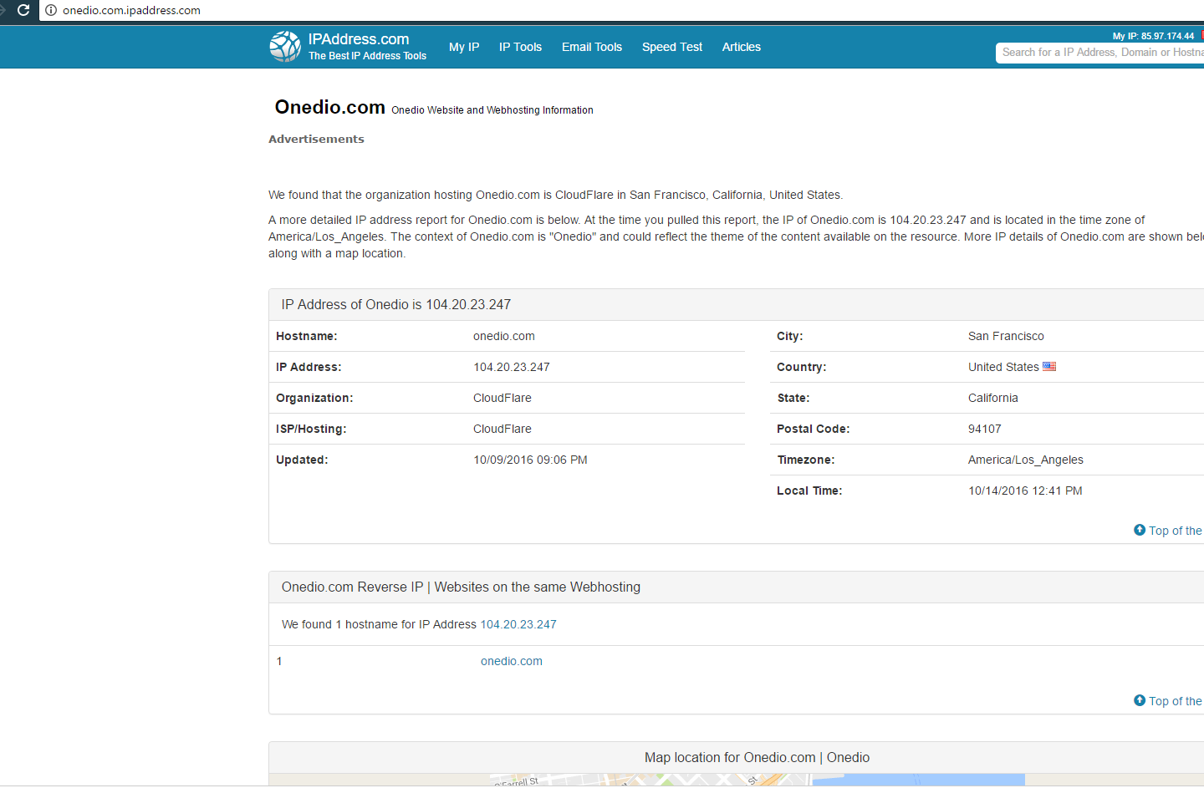
IPAddress.com

Slide 16
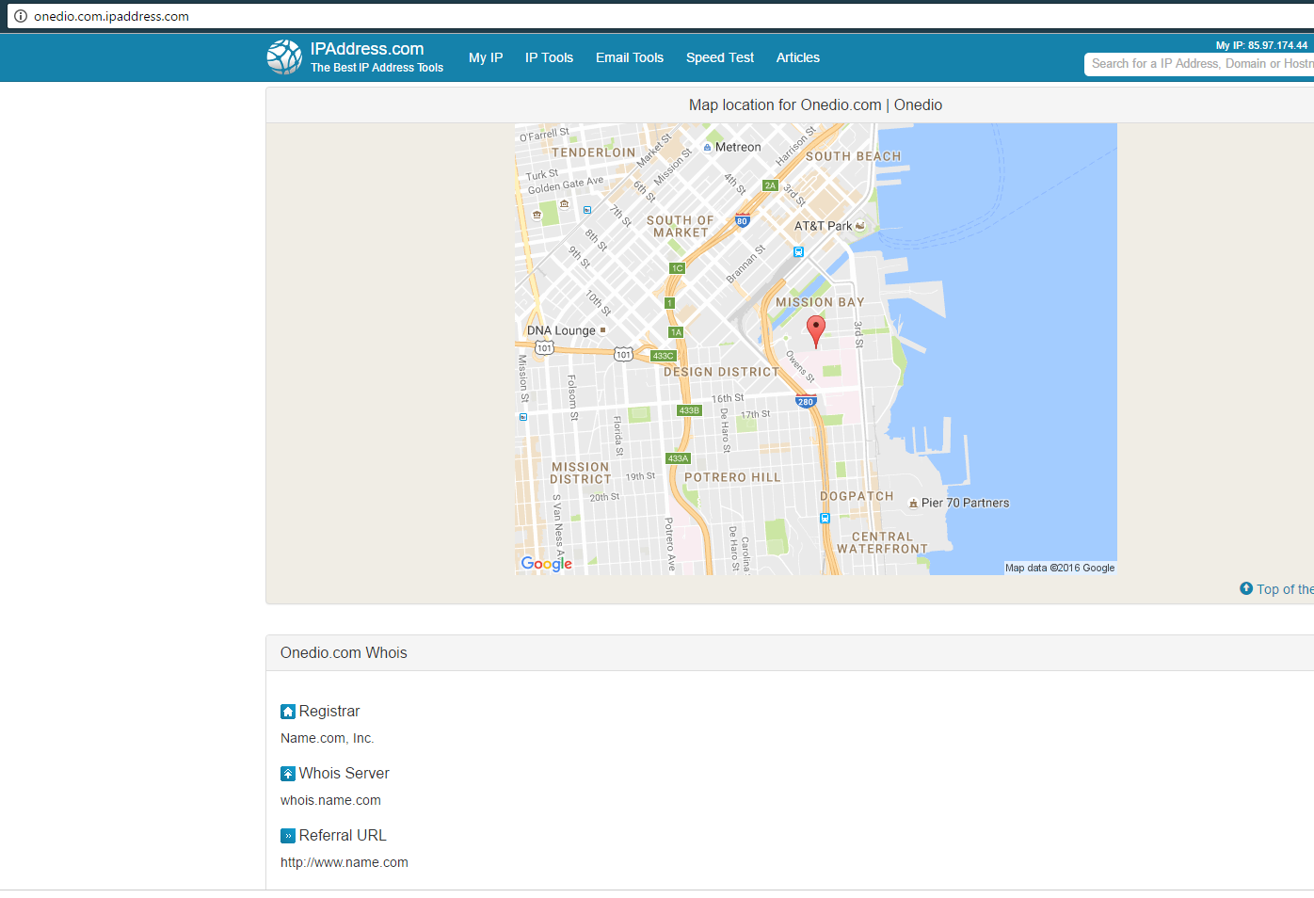

Slide 17
Wayback Machine
1966 dan bu yana web sitelerin önceki kaydedilmiş bilgilerini tutar.

Slide 18
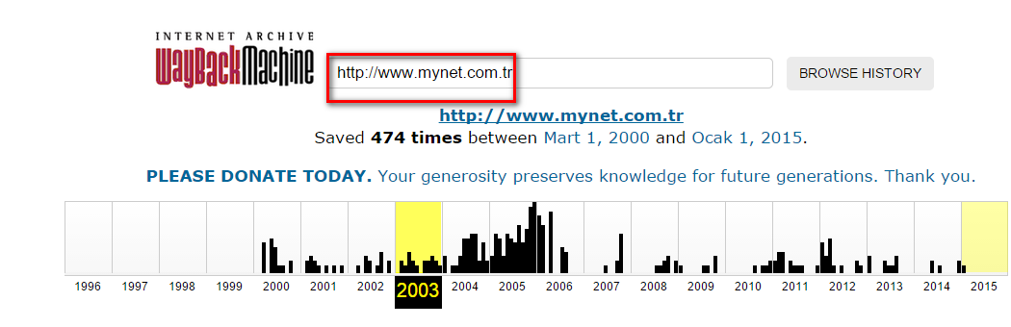
Waybackmachine

Slide 19
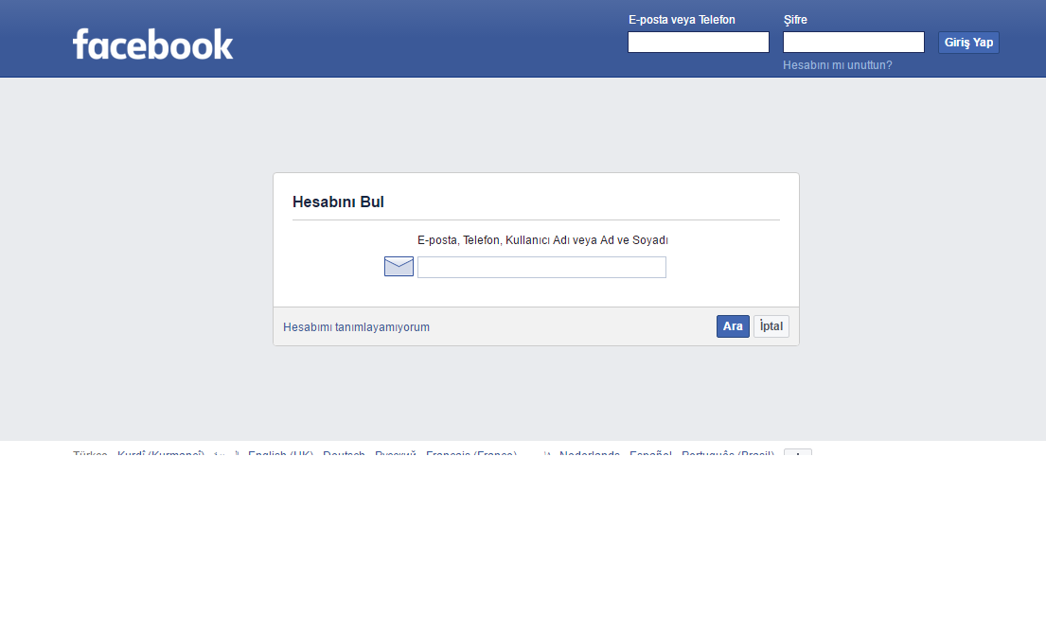
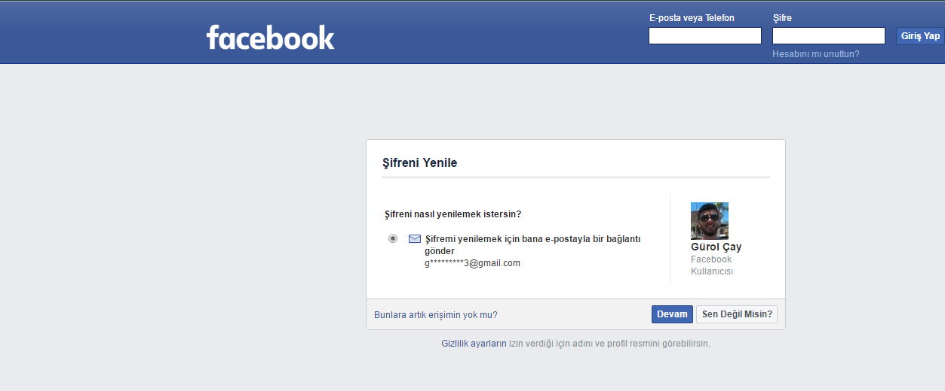
Facebook
Anne kızlık soyadı
Doğum tarihi
En sevdiği film
En sevdiği renk
Tuttuğu takım

Slide 20
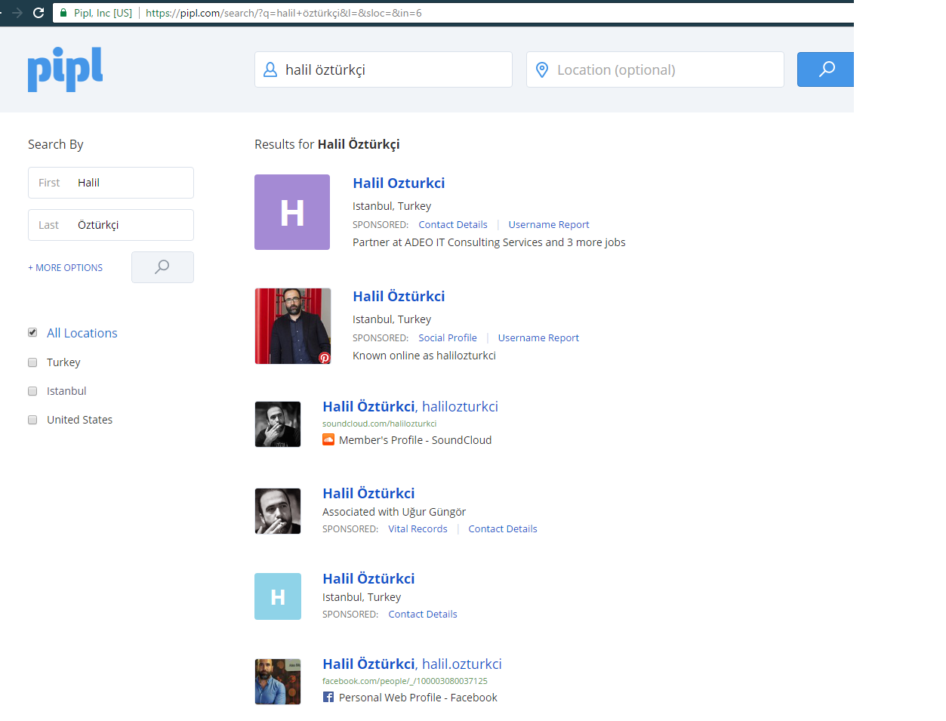
Pipl.com

Slide 21
İş ilanları - Kariyer.net

Slide 22
linkedin

Slide 23
Haberler

Slide 24
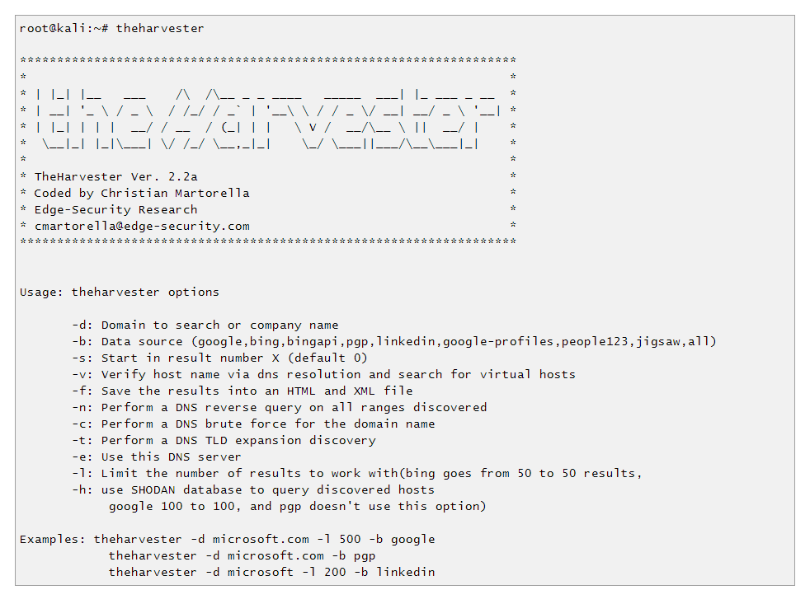
Theharvester Script

Slide 25
Theharvester Script
root@kali:~# theharvester -d kali.org -l 500 -b Google
root@kali:~# theharvester -d kali.org -l 200 -b linkedin
root@kali:~# theharvester -d kali.org -l 500 -b all

Slide 26
Discover Script
https://github.com/leebaird/discover adresinden indirip kurun.
./discover.sh
1 domain için
1 pasif tarama
gtu.edu.tr taranacak adres
/root/result.html sonuçları çıktı olarak al

Slide 27


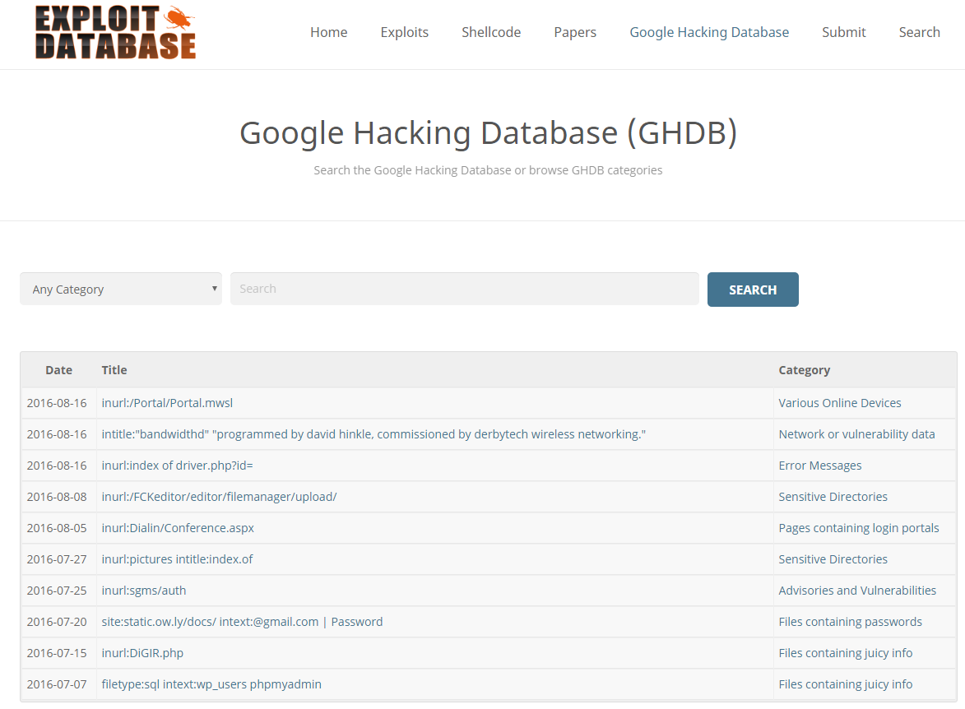
Google Hacking Database (GHDB)

Slide 28
Google Hacking Database (GHDB)
Özellik | Komut | Örnek
Url arama | inurl | hostname:”google”
Başlıkta arama | intitle | port:”21”
Dosya tipinde arama | filetype | country:”United States”
City | intext | city:”New York”
Organization/Company | author | org:”Amazon”
Internet Service Provider | site | isp:”Hostwinds LLC”
OS/Product/Platform | link | product:”Apache httpd”
Product Version | datarange | version:”2.2.15”
Geo Location | numrange | geo:”39.6949,-83.1383”
Date | insubject | before:”12-12-15”
IP Address/Subnet | msgid | net:”74.91.246.0/24”

Slide 29
Google Hacking Database (GHDB)
inurl:private_files özel klasörler
site:https://github.com/ inurl:.ssh/id_rsa github adresinde bulunan private keyler
"BEGIN RSA PRIVATE KEY" filetype:key –github

Slide 30
Google Hacking Database (GHDB)
Kategoriler :
Files Containing Juicy Info
Files Containing Passwords
Sensitive Online Shopping Info
Network or Vulnerability Data
Vulnerable Servers

Slide 31
SiteDigger :
Google ‘ın arama tekniklerini kullanan ve Google ‘ın ön belleğinde bulunan sayfalarda yukarıdaki bilgi toplama tekniklerini ve sayfa üzerindeki zafiyetleri raporlayan SiteDigger aracı pasif bilgi toplamada kullanılması gereken araçlardandır.

Slide 32
Google ve Google için yazılmış pasif bilgi toplama araçlarını kullanarak kuruma ait kritik bilgiler, mail adresleri, veritabanı dosyaları, yönetici erişimleri ve daha bir çok bilgi elde edilebilir. Elde edilen bilgiler penetrasyon testinin diğer aşamaları için ciddi değer ve önem taşır.
Linkten indirebilirsiniz: http://www.mcafee.com/us/downloads/free-tools/sitedigger.aspx#

Slide 33
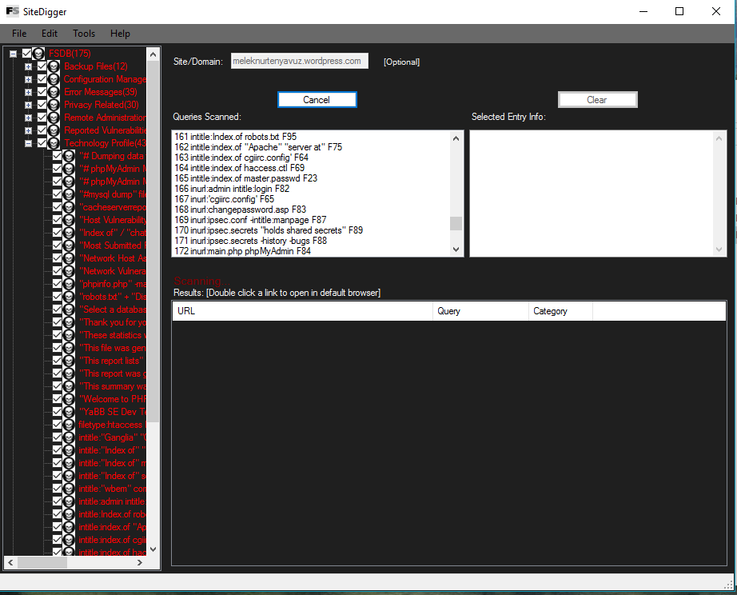

Slide 34

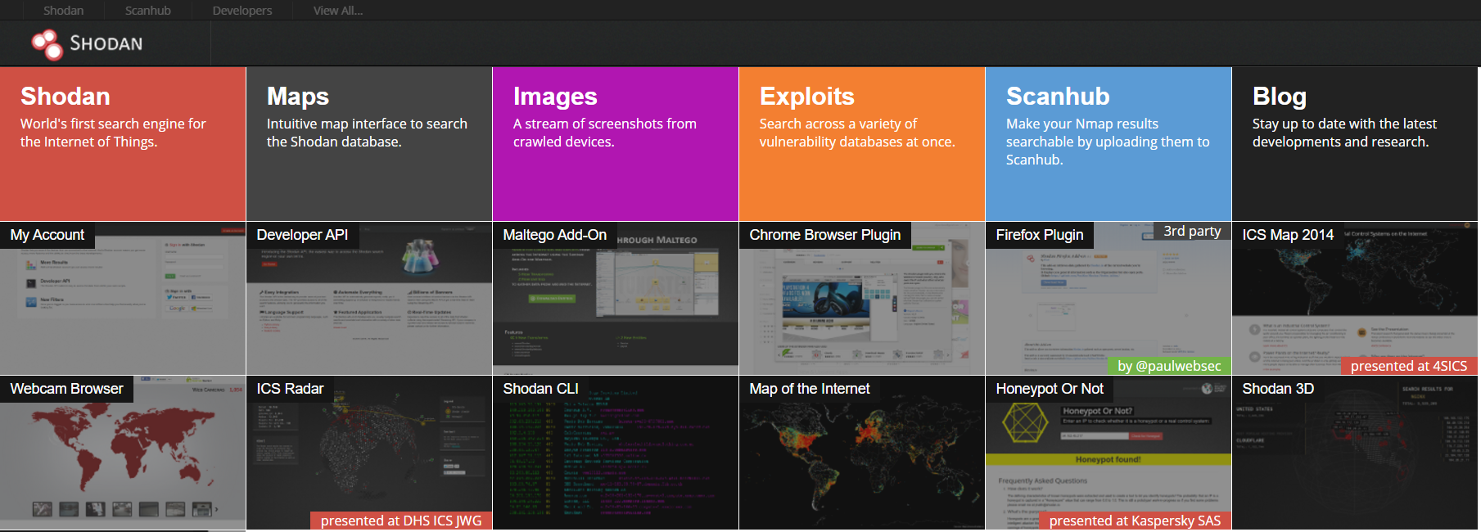
Shodan.io Üzerinden Bilgi Toplama
Shodan, çevrimiçi bulunan belirli cihazları ve cihaz türlerini bulmak için kullanılan bir arama motorudur. En popüler aramalar web kamerası, linksys, cisco, netgear, SCADA vb. içindir.

Slide 35
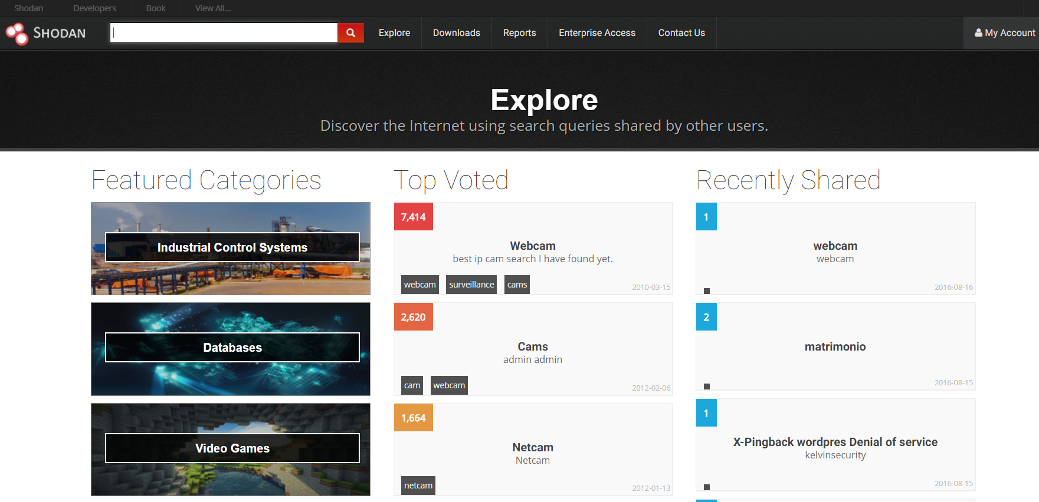
Shodan.io Üzerinden Bilgi Toplama

Slide 36
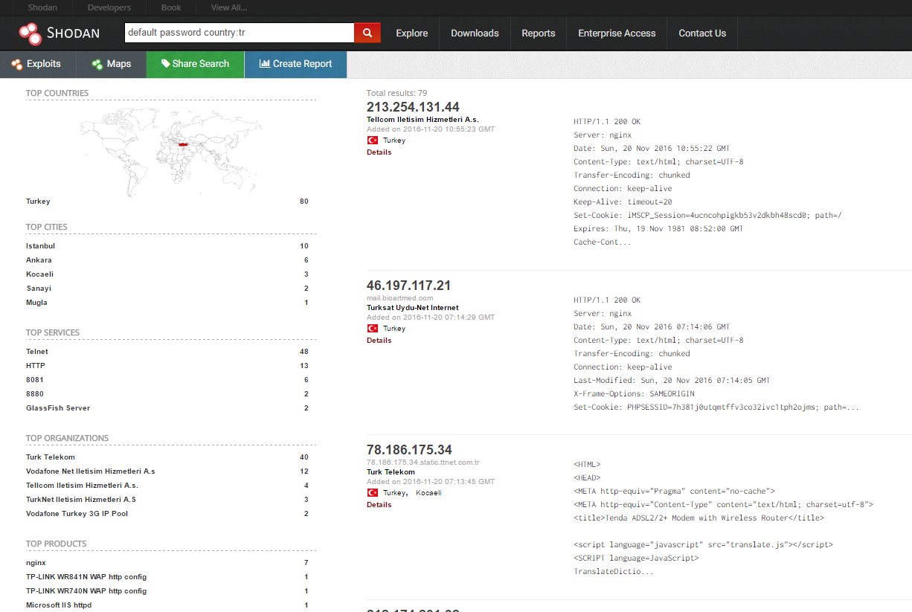
Shodan.io Üzerinden Bilgi Toplama

Slide 38
Shodan.io parametreler
Özellik | Komut | Örnek
Host/Domain | hostname | hostname:”google”
Port/Service | port | port:”21”
Country | country | country:”United States”
City | city | city:”New York”
Organization/Company | org | org:”Amazon”
Internet Service Provider | isp | isp:”Hostwinds LLC”
OS/Product/Platform | product | product:”Apache httpd”
Product Version | version | version:”2.2.15”
Geo Location | geo | geo:”39.6949,-83.1383”
Date | before/after | before:”12-12-15”
IP Address/Subnet | net | net:”74.91.246.0/24”

Slide 39
Uygulama - Shodan.io
Markalara göre ürünlerin varsayılan şifreleri: http://www.phenoelit.org/dpl/dpl.html
linux upnp avtech country:tr city:İstanbul (Ip kameralar)
country:tr port:3389 (Mysql veritabanları))
country:tr port:21 "Anonymous access granted" (Anonim ftp hesapları)
ftp://85.105.213.197/Matica/ROKETSAN_20160811/

Slide 40

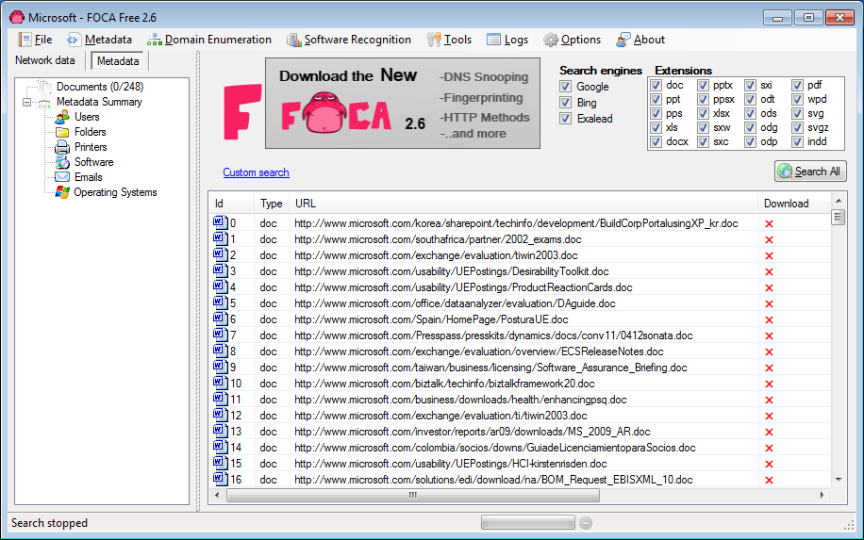
Metadata Analiz Aracı

Slide 41
Metadata Analiz Aracı
Windows ortamında çalışıyor.
Online ortamda ilgili adrese ait dosyaları toplayıp metada datalarını analiz ediyor.
Metada bilgisi üzerinde sisteme ait bilgi üretiyor.

Slide 42
Diğerleri
Online olarak hedeflerin yıllara göre işletim sistemlerinin tesbit edilmesi için; www.netcraft.com
Her türlü bilginin bulunduğu harika bir bilgi toplama online aracı(DNS durumunu grafik olarak verir): www.robtex.com
Diğer online bilgi toplama araçları : http://www.dirk-loss.de/onlinetools.htm

Slide 43
Aktif Bilgi Toplama

Slide 44
Traceroute
Traceroute bir paketin istediği adrese gidene kadar hangi hostlar ve yönlendirmelerden geçtiğini gösteren programdır.

Slide 45
Dig
Detaylı DNS sorgulaması yapan gelişmiş bir araçtır.

Slide 46
Dirbuster
Hedef adresin alt dizinlerini bulmak için kullanılır.

Slide 47
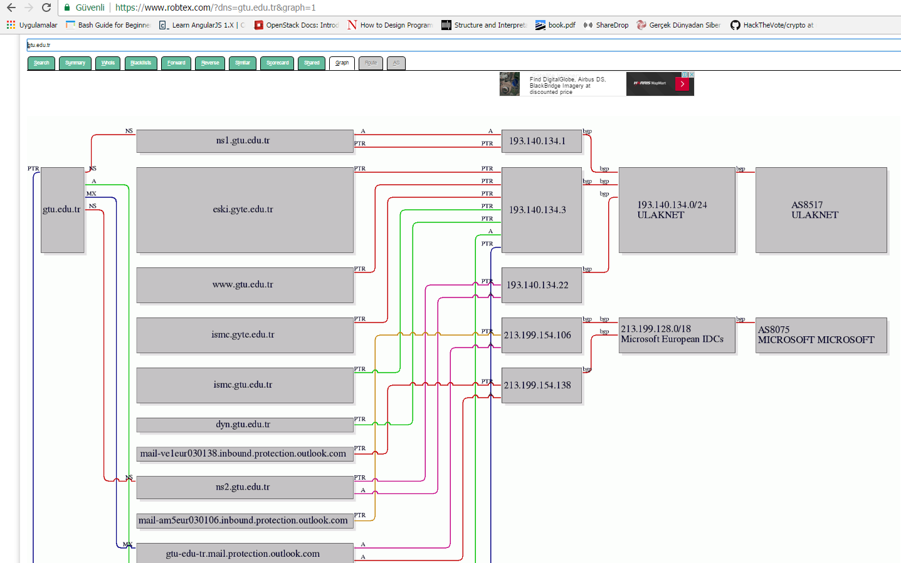
Robtex

Slide 48
Kaynakça

